Slide 1

Quantinvo
15 juin → 13 septembre 2026
D’où l’on vient.
Quatre-vingt-dix jours, trois marques, deux refontes d’identité. Tout ce que montre ce document a été retrouvé dans l’historique du dépôt : ce sont les écrans qui ont réellement existé, pas des reconstitutions.
Devkaylab · septembre 2026 · document interne
Notes:
Ce deck ne se vend à personne. Il sert à garder la trace — et à se souvenir, dans six mois, de ce à quoi l’outil ressemblait au départ.

Slide 2
Quantinvo
Quatre-vingt-dix jours
Six dates, et ce
qu’elles ont changé.
15 juin
Le premier commit
Une application Expo sortie du gabarit : thème clair, icône bleue, un écran « Sessions ».
19 juin
La première marque
Le cube isométrique et son faisceau. Elle tiendra deux mois et demi.
Le reste — les 627 commits — tient entre ces six-là. Aucune de ces dates n’était prévue : chacune est née d’un constat, en regardant l’outil tourner.
4 août
Le site
Next.js. La vitrine, la connexion, puis le tableau de bord du superviseur le 12.
22 août
L’argent
Devis automatique, acceptation en ligne, Stripe. Le produit devient vendable.
6 septembre
Ardoise et Registre
La refonte : gris minéraux, vert forêt, la marque devient un plan de magasin.
13 septembre
Les boutiques
Les deux fiches déposées, build 4 chez Apple. L’outil attend l’immatriculation.
Quantinvo · d’où l’on vient
2

Slide 3
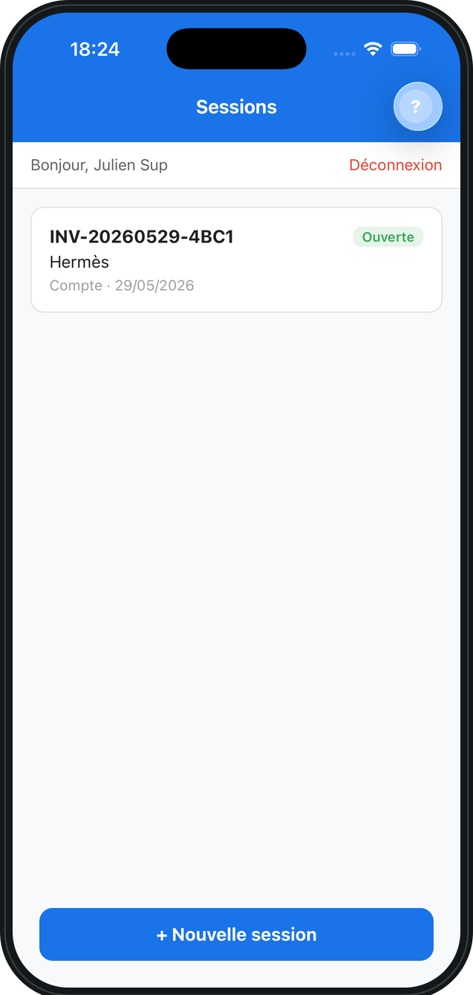
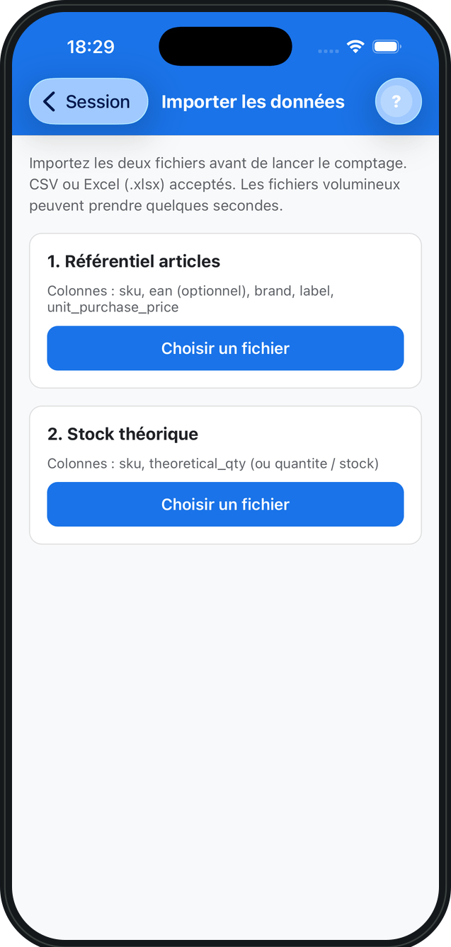
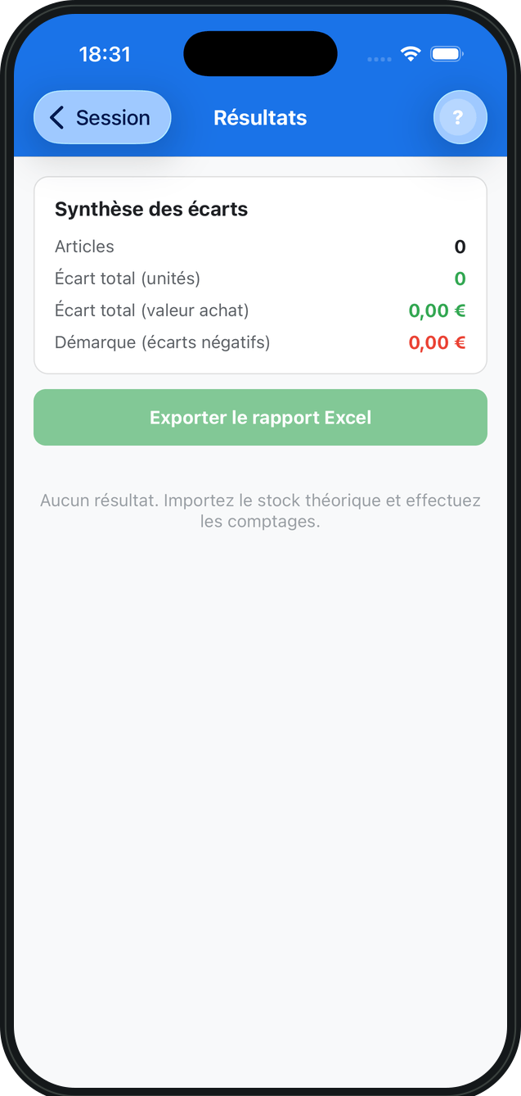
Quantinvo
15 juin 2026
Le premier jour,
l’outil ressemblait
à ça.
Un gabarit Expo à peine habillé : le thème clair, du bleu partout, un bouton d’aide en haut à droite, et le mot « Session » là où on dit aujourd’hui « inventaire ». Le compte de test s’appelait Hermès.
Ce qui a disparu depuis
Le tutoriel intégré — ces captures en sont les pages — a été retiré en entier. Il décrivait déjà des écrans qui n’existaient plus.
Les inventaires
L’import
Le rapport
Quantinvo · d’où l’on vient
3
Notes:
Ces trois captures viennent du tutoriel du premier commit — c’est la seule trace qui reste de l’application de juin.

Slide 4



Quantinvo
La marque
Trois icônes, trois façons de dire ce qu’on fait.
15 juin
19 juin
6 septembre
Le gabarit
Le cube
La zone
L’icône d’Expo, jamais remplacée pendant quatre jours. Elle ne disait rien du produit — c’était son seul défaut, et il était complet.
Un volume en perspective traversé d’un faisceau : l’objet scanné, et le geste. Elle a tenu jusqu’au 6 septembre.
Un plan de magasin vu du dessus : le cadre, trois allées, et celle qu’on est en train de compter, pleine.
Quantinvo · d’où l’on vient
4

Slide 5
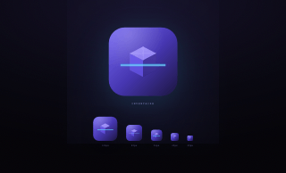
Quantinvo
19 juin 2026
Le cube avait
été dessiné.
La planche de juin. Elle sortait d’un outil de dessin, livrée en archive avec son projet et ses déclinaisons — l’icône, les tuiles, les tailles. C’est le seul croquis qui ait survécu : le reste des décisions visuelles s’est prise à l’écran, en regardant le produit tourner.
Ce qu’elle montre. Un volume violet, un faisceau cyan, et le mot-symbole en capitales espacées. Trois signes qu’on retrouvera partout — l’icône, le bandeau des e-mails, le filet sous les en-têtes du site — et qu’il faudra retirer un par un le 6 septembre.
Pourquoi il est tombé. Un cube en perspective dit « objet », pas « magasin ». Et le violet plus le cyan sur fond bleu nuit est la palette que produit une machine quand on ne lui demande rien de précis.
La planche livrée avec l’archive du logo
Quantinvo · d’où l’on vient
5

Slide 6
Quantinvo
Le thème
La palette a changé de famille, pas de ton.
À gauche le site du 4 août : bleu nuit, indigo, cyan. À droite Ardoise, depuis le 6 septembre : des gris minéraux et un vert forêt qui ne sert qu’à ce qui engage — un bouton, un chiffre, une alerte. Les deux sont sombres ; c’est le seul point commun.
Avant — 4 août
Ardoise — 6 septembre
Sora + Inter
Archivo + Public Sans
Fond
Surface
Accent
Filet de scan
Texte
Fond
Surface
Accent
Accent clair
Texte
#0B0F19
#151A27
#6366F1
#38C9FF
#F3F5F9
#141716
#1B1F1E
#5FA88A
#8FC9B0
#ECEFEC
Quantinvo · d’où l’on vient
6
Notes:
Le cyan n’a pas été remplacé : il a été supprimé. C’était le faisceau du cube, il n’avait plus d’objet une fois le cube parti.

Slide 7
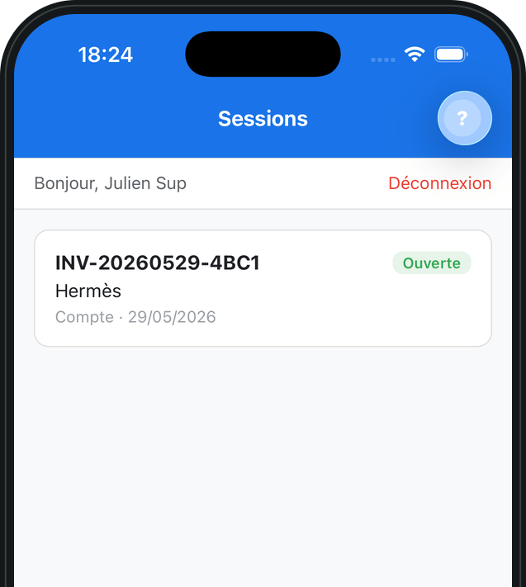
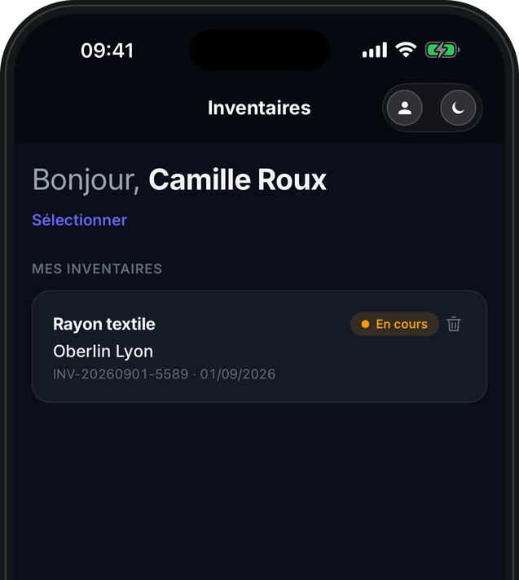
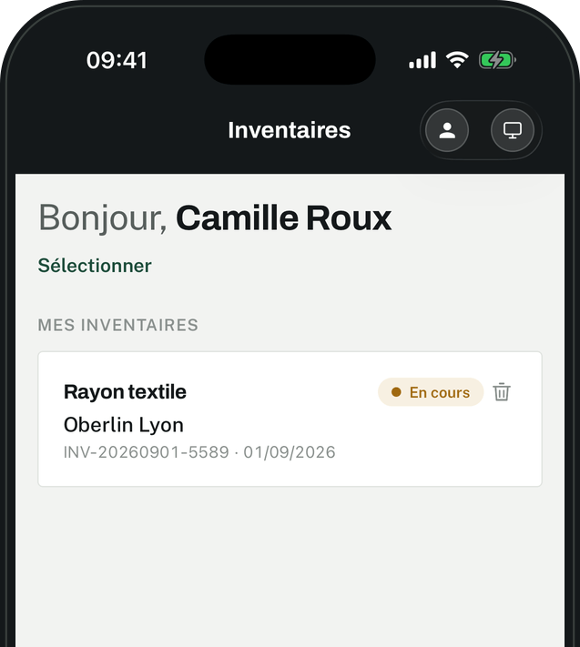
Quantinvo
L’application · l’accueil
Le même écran, à trois moments.
15 juin — « Sessions »
2 septembre — « Inventaires »
Aujourd’hui — Ardoise
Thème clair, bouton bleu, un bouton d’aide. Le mot « session » vient de la base, pas du métier.
Le vocabulaire a suivi le terrain. Le thème sombre est arrivé, l’indigo tient encore.
Gris minéraux, vert forêt, coins nets, plus une ombre sous les cartes.
Quantinvo · d’où l’on vient
7

Slide 8
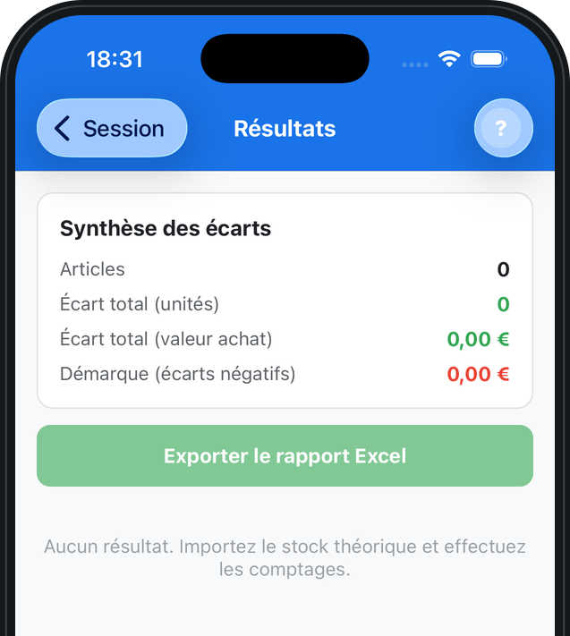
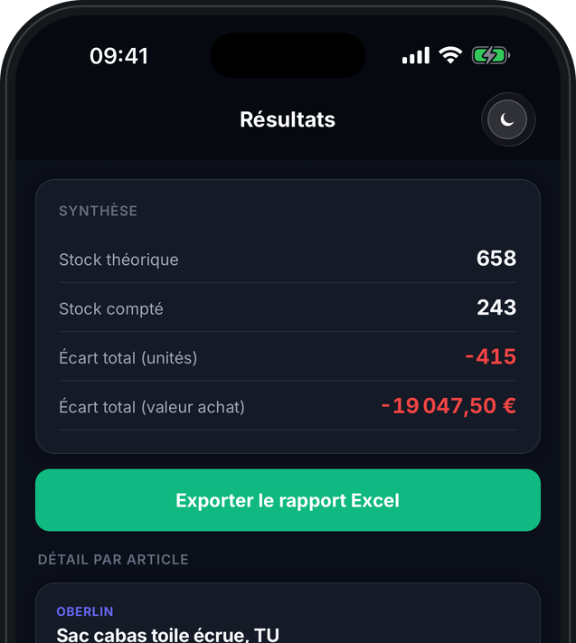
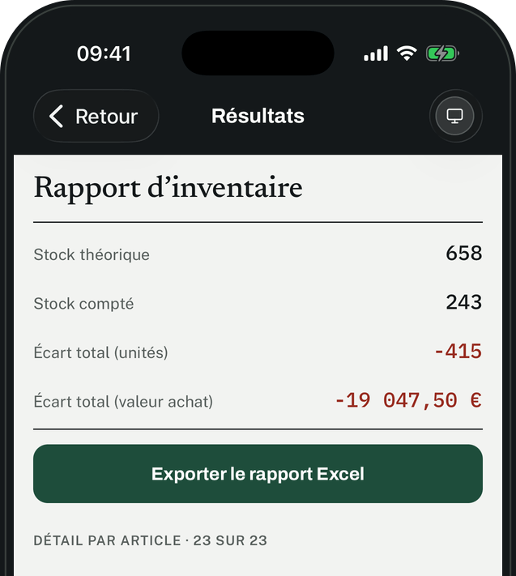
Quantinvo
L’application · le rapport
Le rapport a fini par ressembler à un document.
15 juin
2 septembre
Aujourd’hui — Registre
Une synthèse à zéro et un bouton d’export. Rien à lire tant que rien n’est compté.
Les chiffres sont là, dans des cartes arrondies — le même habillage que le reste de l’app.
Filets d’encre, titre en serif, chiffres en chasse fixe : ce qui fait foi se lit autrement.
Quantinvo · d’où l’on vient
8
Notes:
Registre n’habille que ce qui fait foi : le rapport, les écarts, le devis. Le reste de l’app reste en Ardoise — c’est la frontière, et une garde la tient.

Slide 9
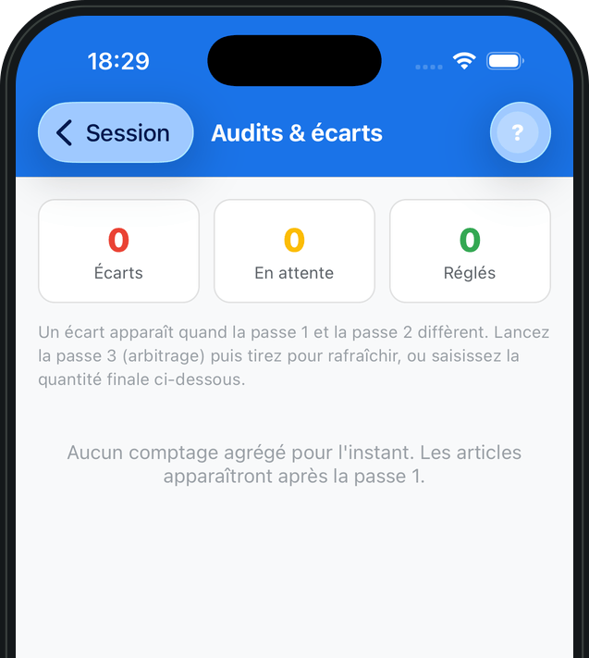
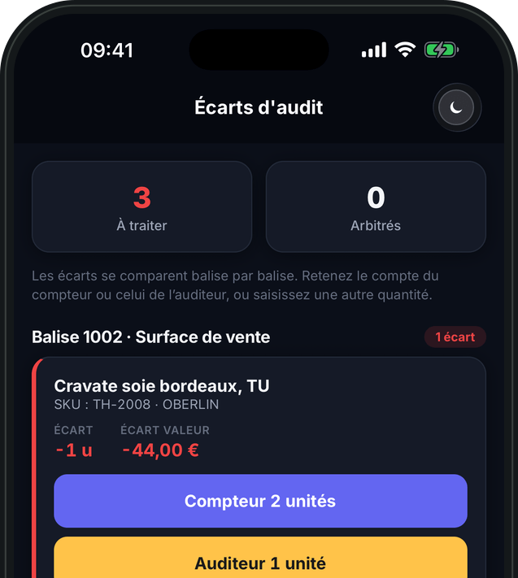
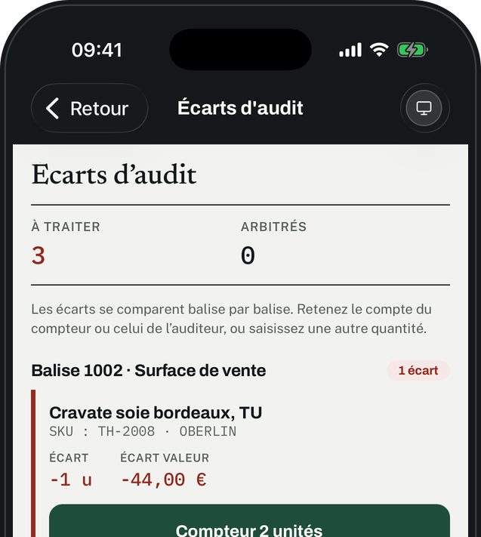
Quantinvo
L’application · les écarts
L’arbitrage est passé d’un tableau à un geste.
15 juin
2 septembre
Aujourd’hui
Trois compteurs à zéro et une explication de passes. On lisait la mécanique, pas le travail.
Deux boutons tranchent en un appui — le compte du compteur, celui de l’auditeur.
Les deux couleurs de passe sont restées : elles disent qui a compté quoi.
Quantinvo · d’où l’on vient
9

Slide 10
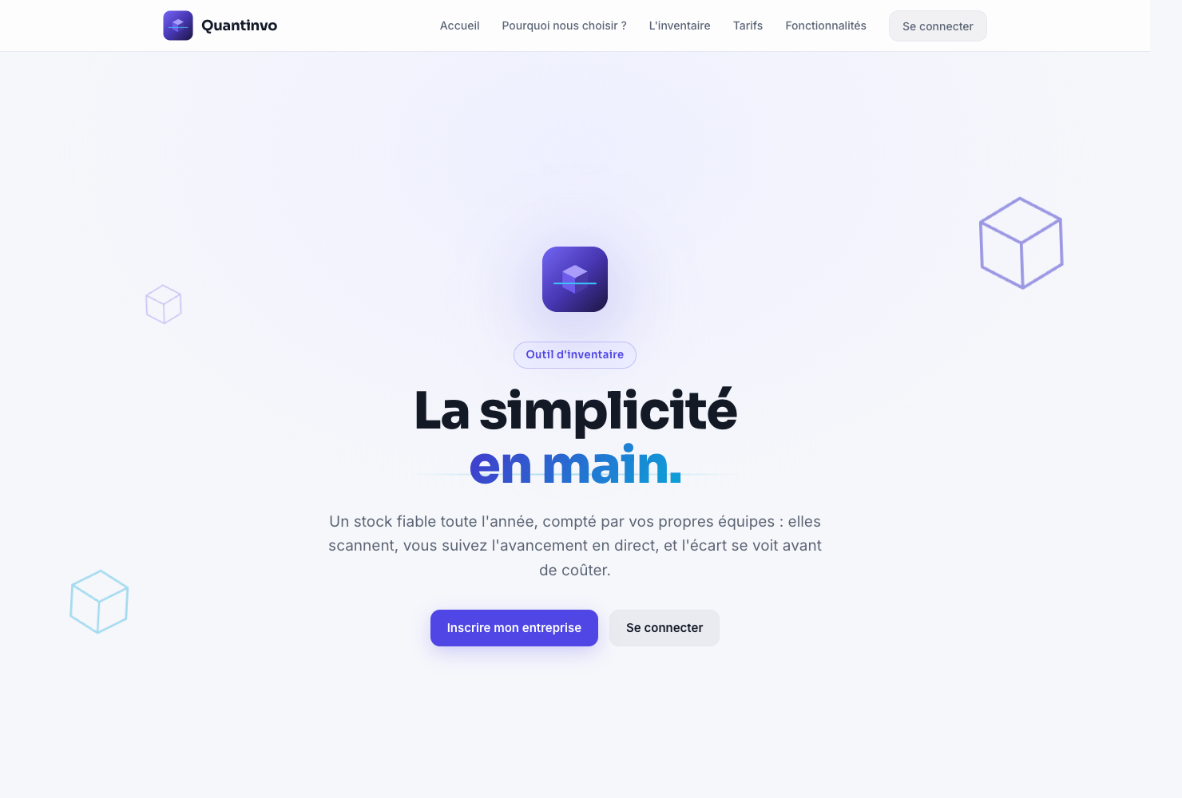
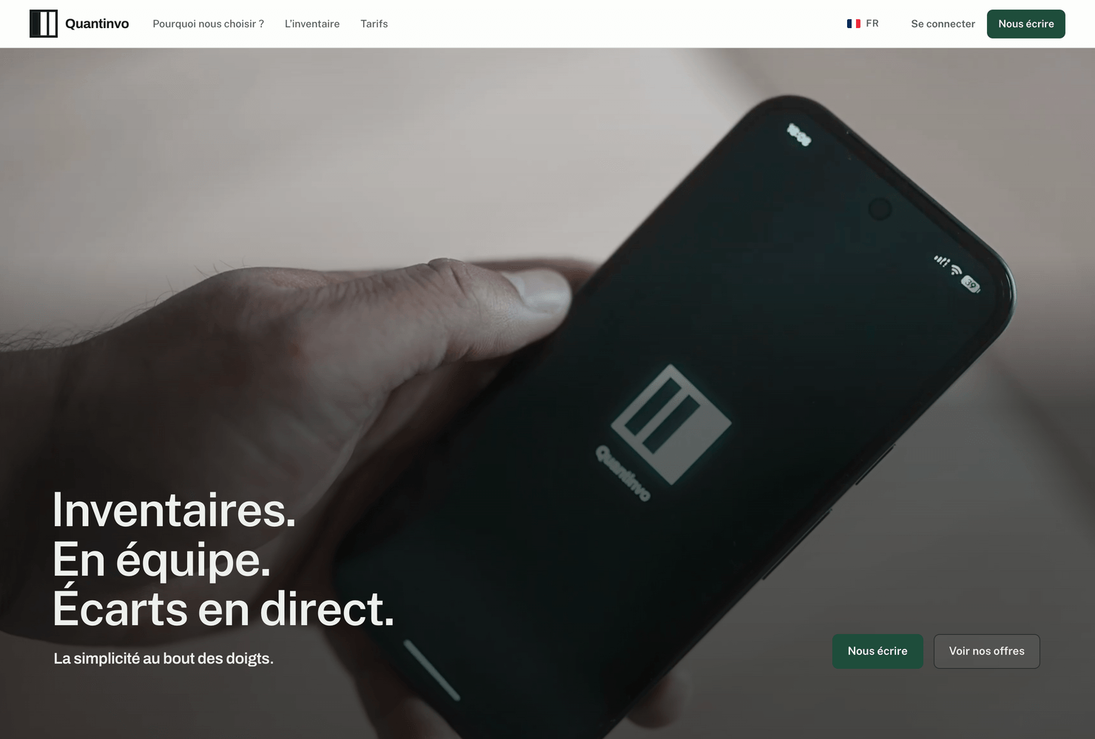
Quantinvo
Le site
La vitrine a cessé de ressembler à toutes les autres.
À gauche le 1ᵉʳ septembre, à droite aujourd’hui. Ce qui est parti tient en quatre tics : la pastille de surtitre, le dégradé sur un demi-titre, les cubes flottants, et tout au centre. Ce qui les a remplacés est une photographie.
1ᵉʳ septembre 2026
13 septembre 2026
Quantinvo · d’où l’on vient
10

Slide 11
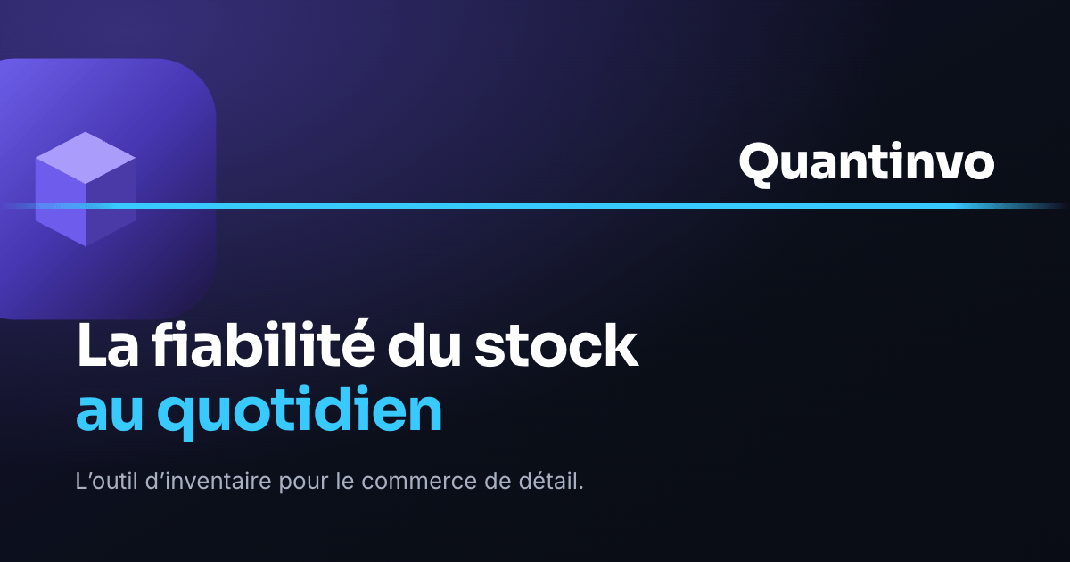
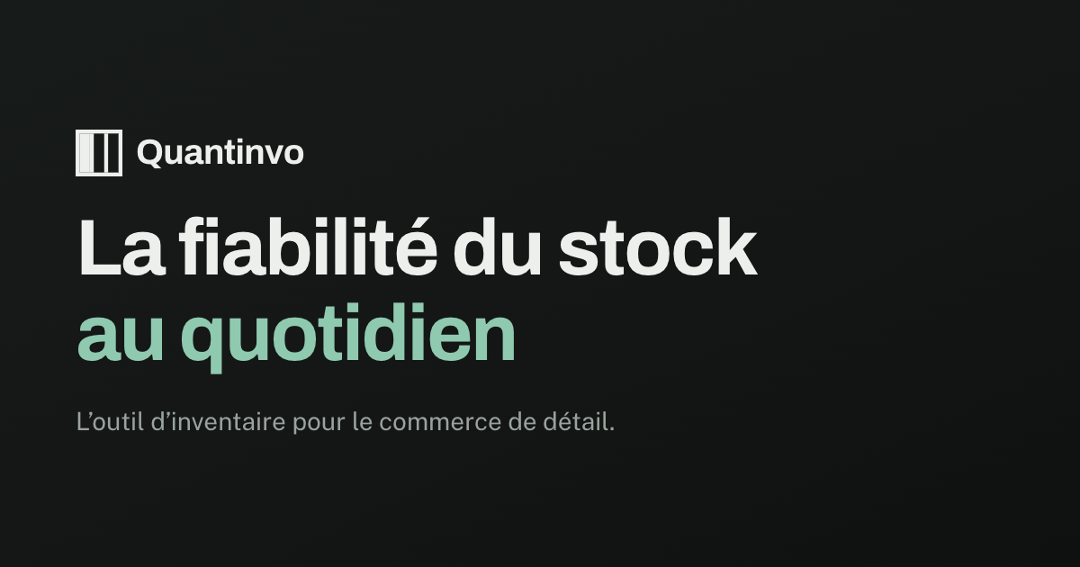
Quantinvo
L’image de partage
Celle qu’on oublie, et qui part partout.
Elle s’affiche chaque fois qu’un lien du site est collé dans un message, dans Slack ou sur LinkedIn. Elle est restée à l’ancienne identité dix jours après le reste du produit — parce qu’elle vit dans un dossier de documents, hors de ce que les tests balaient. Corrigée le 13 septembre, et une garde refuse désormais toute couleur de l’ancienne palette.
2 septembre — le cube, l’indigo, le filet cyan
13 septembre — Ardoise
Quantinvo · d’où l’on vient
11

Slide 12
Quantinvo
Ce que ça pèse
Quatre-vingt-dix
jours, en chiffres.
627
175
19
commits
migrations de base
fonctions serveur
Ils ne disent pas si l’outil est bon — seulement ce qu’il a fallu de travail pour arriver là où il est. Ils se remesurent, ils ne se recopient pas.
1 953
74
90
tests de garde
fichiers de test
jours
Les tests de garde
Ils ne vérifient pas que le produit marche : ils refusent qu’une décision déjà prise soit défaite sans qu’on s’en aperçoive.
Quantinvo · d’où l’on vient
12

Slide 13
Quantinvo
Ce qui n’a pas bougé
Trois décisions
ont tenu les
quatre-vingt-dix
jours.
Le téléphone qu’on a déjà. Pas de douchette à louer, pas de terminal à déployer. C’était le pari du premier jour, et c’est resté la seule raison pour laquelle un magasin nous regarde.
Un comptage ne s’efface pas. La table des comptages n’a jamais accepté de modification : une correction est une ligne négative. Cette décision de juin a survécu à trois revues de sécurité, et c’est elle qui rend l’audit possible.
On ne coupe jamais un comptage en cours. Ni un dépassement de licence, ni un impayé, ni une expiration de session ne peuvent arrêter quelqu’un qui compte dans un rayon. Tout le reste s’est négocié ; cette règle, jamais.
Et une quatrième, plus tard
Ne jamais retoucher un livrable à la main : decks, visuels de boutique, documents. On modifie le script, on régénère. Ce document en est un.
Quantinvo · d’où l’on vient
13
Notes:
Trois décisions sur des centaines. C’est peu — et c’est normal : une décision qui tient trois mois sans être rediscutée est rare.

Slide 14
Quantinvo
Et ce n’est pas fini.
Il reste l’immatriculation, la publication sur les deux boutiques, et le premier client. Ce document s’arrête au 13 septembre 2026 — il se régénère.
node build-histoire.js
Devkaylab · document interne · www.quantinvo.com

